Slide 1



Разговоры о важном устами финансиста
Всероссийский конкурс проектов по представлению бюджета для граждан
Номинация «Лучшее обучающее мероприятие по бюджетной тематике»
Департамент финансов администрации г.Дзержинска Нижегородской области
2024 год

Slide 2

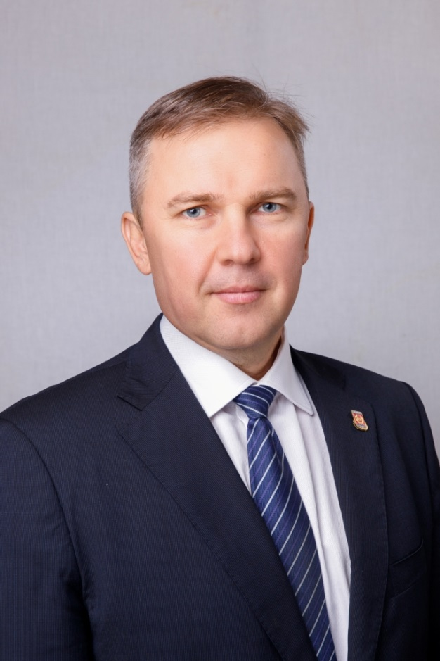
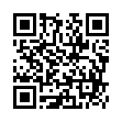
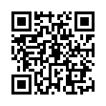
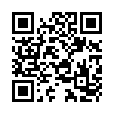

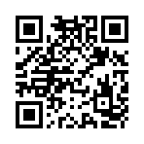
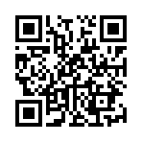

Разговоры о важном устами финансиста
Приветствую Вас на странице учебного комплекса департамента финансов администрации г.Дзержинска, разработанного для руководителей финансовых органов муниципальных образований, руководителей образовательных организаций, а также для интересующихся студентов и старшеклассников.
В лекциях я простыми словами и на реальных примерах рассказываю о способах эффективного управления общественными финансами муниципального образования. Темы лекций представлены ниже:
«Эффективные механизмы контроля и реализации системы финансового планирования деятельности образовательной организации»
«Внедрение принципов модельного бюджетирования при прогнозировании доходов местных бюджетов»
«Внедрение принципов модельного бюджетирования при управлении муниципальным долгом»
Федоров Сергей Викторович
«Создание управления сопровождения закупок в МБУ «Центр обслуживания получателей бюджетных средств – образовательных учреждений»
«Создание муниципального бюджетного учреждения «Центр обслуживания получателей бюджетных средств»
Заместитель главы администрации городского округа, директор департамента финансов администрации г.Дзержинска

Slide 3
Разговоры о важном устами финансиста
Содержание лекций
Лекция 1 «Эффективные механизмы контроля и реализации системы финансового планирования деятельности образовательной организации»
В материалах по указанной теме размещены 4 видеолекции, лекция в текстовом формате, а также презентация.
По данной теме затрагиваются такие вопросы, как особенности финансов государственных и муниципальных учреждений, планирование доходов и расходов государственных и муниципальных учреждений, составление плана ФХД и планов закупок.
Данная лекция будет полезна для получения базовых знаний.
Целевая аудитория:
- новые руководители учреждений;
студенты;
старшеклассники;
преподаватели.

Slide 4
Разговоры о важном устами финансиста
Содержание лекций
Лекция 2 «Внедрение принципов модельного бюджетирования при прогнозировании доходов местных бюджетов»
В материалах по указанной теме размещены видеолекция, презентация, а также набор шаблонов для их использования органами местного самоуправления при прогнозировании доходов местных бюджетов.
В лекции описывается лучшая практика города Дзержинска по прогнозированию доходов местных бюджетов, рекомендованная к тиражированию Счетной Палатой РФ.
Данная практика позволяет уменьшить трудозатраты при подготовке финансовым органом прогноза доходов местного бюджета, повысить его точность и гибкость.
Целевая аудитория:
- финансовые органы муниципальных образований (руководители и специалисты).

Slide 5
Разговоры о важном устами финансиста
Содержание лекций
Лекция 3 «Внедрение принципов модельного бюджетирования при управлении муниципальным долгом»
В материалах по указанной теме размещены видеолекция, презентация, а также набор шаблонов для их использования органами местного самоуправления при управлении муниципальным долгом.
В лекции описывается лучшая практика города Дзержинска по управлению муниципальным долгом, в том числе с которой город Дзержинск в 2021 году занял 2-е место во Всероссийском конкурсе «Лучшая муниципальная практика».
Данная практика позволяет финансовому органу более эффективно управлять муниципальным долгом на долгосрочную перспективу, контролировать его предельные значения и расходы на его обслуживание.
Целевая аудитория:
- финансовые органы муниципальных образований (руководители и специалисты).

Slide 6
Разговоры о важном устами финансиста
Содержание лекций
Лекция 4 «Создание муниципального бюджетного учреждения «Центр обслуживания получателей бюджетных средств»
В материалах по указанной теме размещены видеолекция, презентация, а также набор шаблонов для их использования органами местного самоуправления с целью централизации бухгалтерского учета и финансового планирования всех муниципальных учреждений.
Данная практика также была представлена городом Дзержинском в 2021 году на Всероссийский конкурс «Лучшая муниципальная практика», где заняла 2-е место.
Данная практика позволяет повысить качество подготовки бухгалтерской отчетности и расчетов-обоснований при планировании местного бюджета с сокращением финансовых затрат, а также это решает кадровые проблемы.
Целевая аудитория:
заинтересованные представители органов местного самоуправления;
руководители учреждений.

Slide 7
Разговоры о важном устами финансиста
Содержание лекций
Лекция 5 «Создание управления сопровождения закупок в МБУ «Центр обслуживания получателей бюджетных средств – образовательных учреждений»
В материалах по указанной теме размещены видеолекция, презентация, а также набор шаблонов для их использования органами местного самоуправления с целью централизации процесса по сопровождению муниципального заказа всех муниципальных учреждений.
Такой подход позволяет повысить качество подготовки закупочной документации, снизить финансовые затраты и высвободить время у руководителей учреждений для их фокусирования на уставных целях учреждений.
Целевая аудитория:
руководители учреждений.

Slide 8
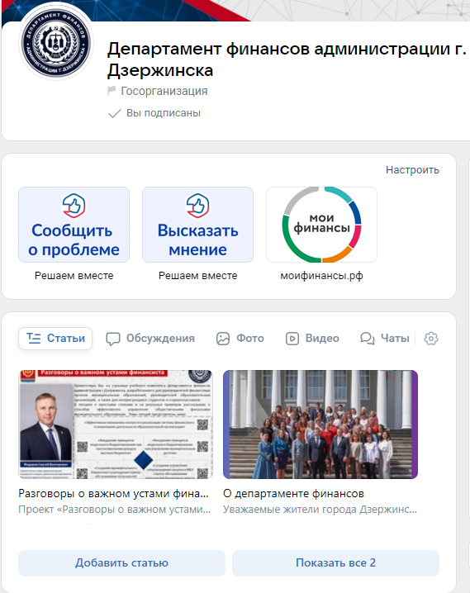
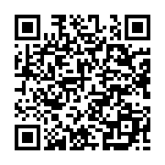
Разговоры о важном устами финансиста
Как организован доступ к лекциям
Учебный комплекс «Разговоры о важном устами финансиста» был размещен в официальной группе департамента финансов администрации г.Дзержинска в социальной сети «Вконтакте»

Slide 9
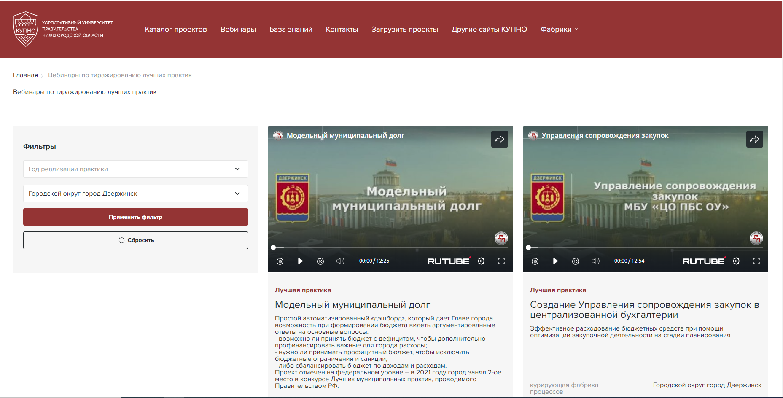
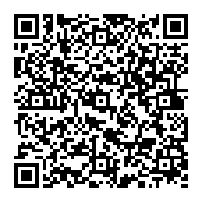
Разговоры о важном устами финансиста
Как организован доступ к лекциям
Все лекции также размещены на официальном сайте Фабрик процессов эффективного управления Нижегородской области (fp.kupnokreml.ru) – уникальном проекте Корпоративного университета Правительства Нижегородской области

Slide 10
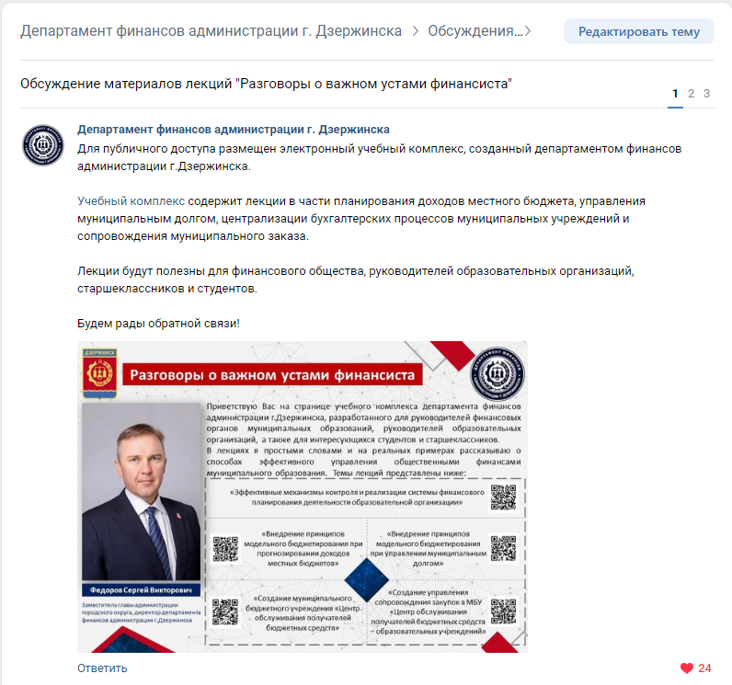
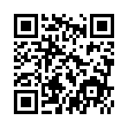
Разговоры о важном устами финансиста
Обратная связь от обучающихся
Обратная связь от обучающихся в рамках электронного учебного комплекса собрана в официальной группе департамента финансов администрации г.Дзержинска в социальной сети «Вконтакте»

Slide 11
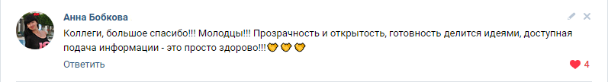
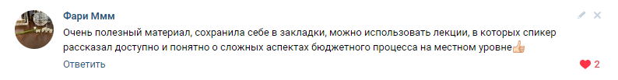
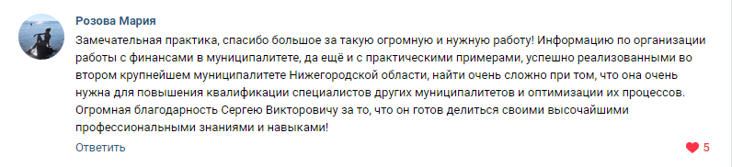
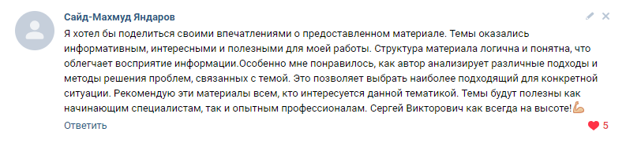
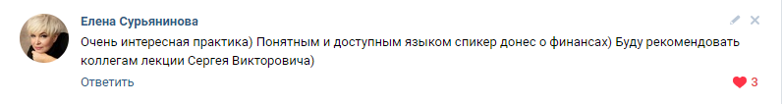







Разговоры о важном устами финансиста
Обратная связь от обучающихся

